Slide 1
第一章 函数与极限
习 题 课
教学要求
典型例题

Slide 2
一、教学要求
1. 理解函数的概念.
2. 了解函数奇偶性、单调性、周期性和有界性.
3. 理解复合函数的概念，
了解反函数的概念.
4. 掌握基本初等函数的性质及其图形.
5. 会建立简单实际问题中的函数关系式.
6. 理解极限的概念.
7. 掌握极限四则运算法则.

Slide 3
8. 了解两个极限存在准则,
会用两个重要极
限求极限.
9. 了解无穷小、无穷大,
以及无穷小的阶的
概念.
会用等价无穷小求极限.
10. 理解函数在一点连续的概念.
11. 了解间断点的概念,并会判定间断点的
类型.
12. 了解初等函数的连续性和闭区间上连续
函数的性质.

Slide 4
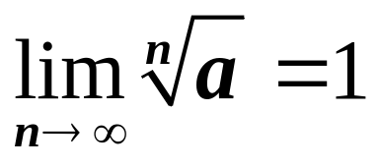

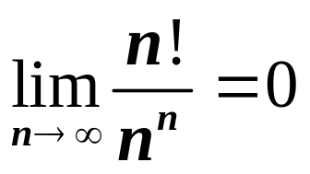
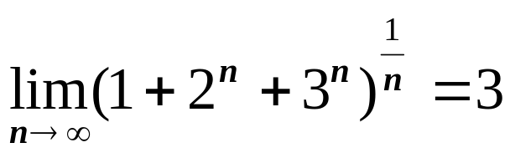
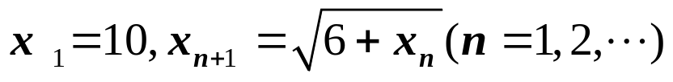

二、典型例题
（其中为
．
例
的常数）
证明
例 证明
．
．
例 证明
试证数列
极限存在
例 设
并求此极限．

Slide 5
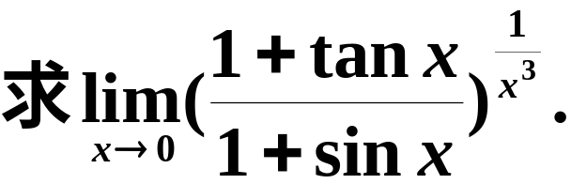
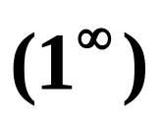
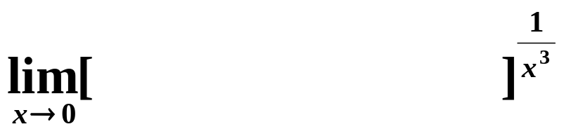
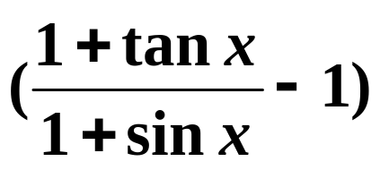


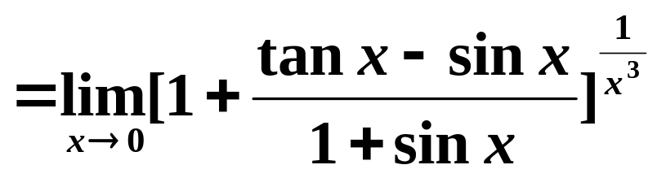

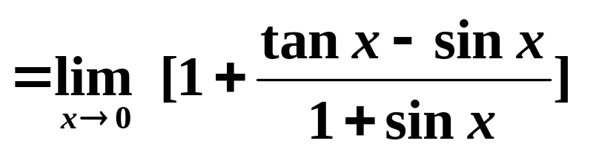
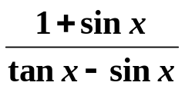
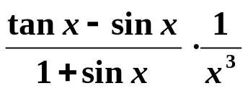

例
解

Slide 6
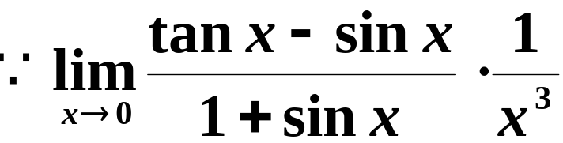
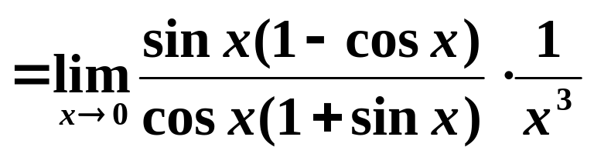

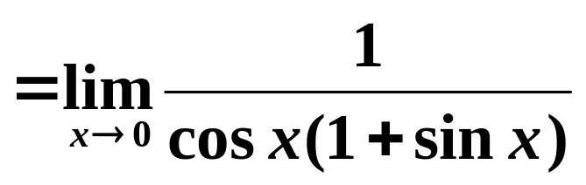
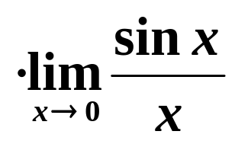
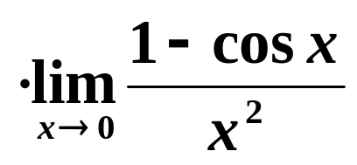
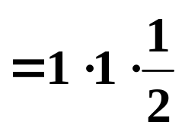
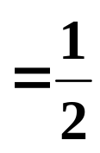
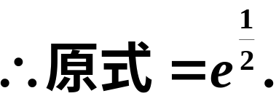

Slide 7
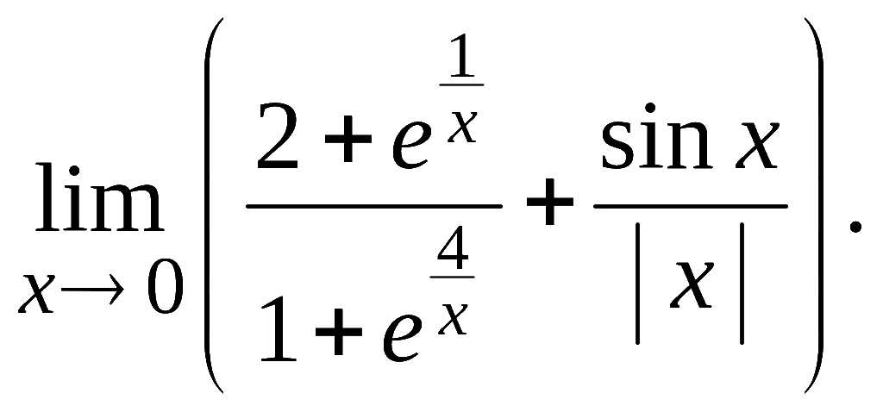
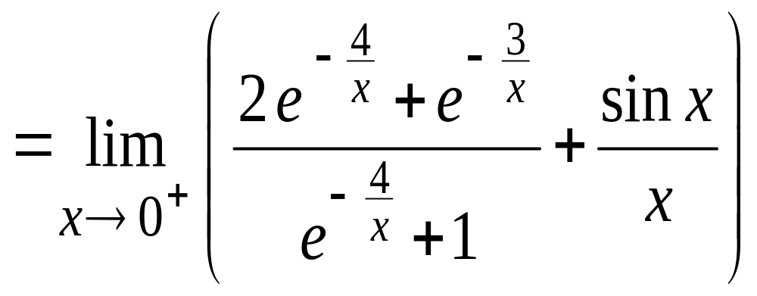
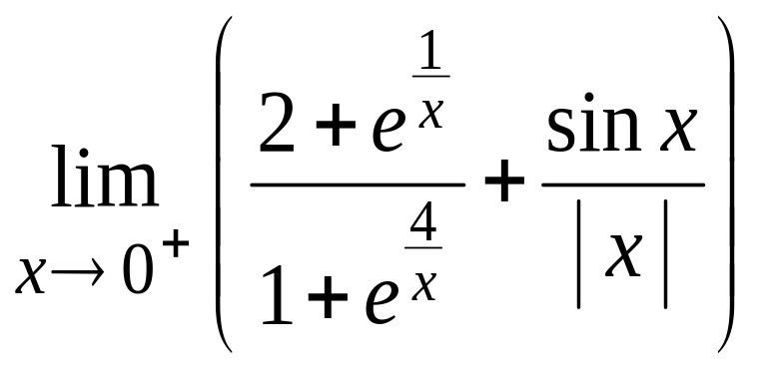
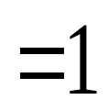
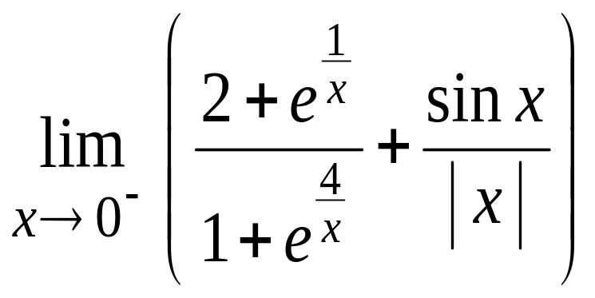
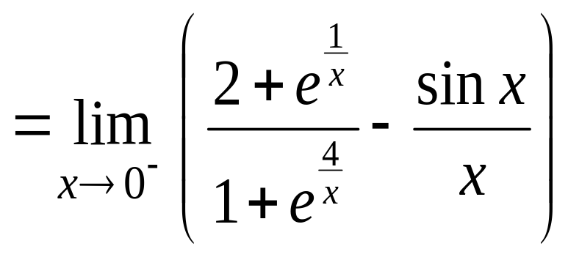
求
(2000考研)
解:
原式=1

Slide 8
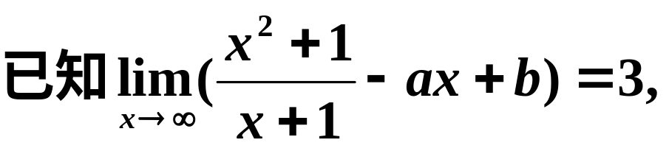

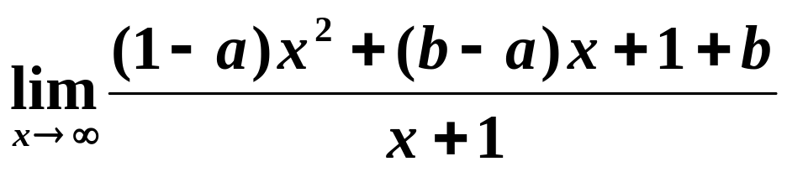







例
解
原极限=

Slide 9
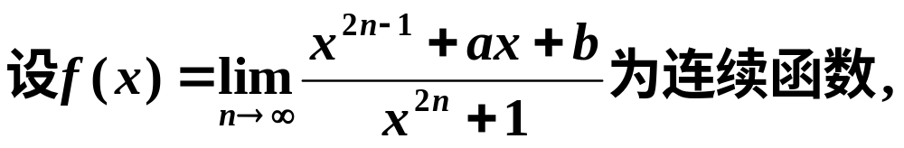
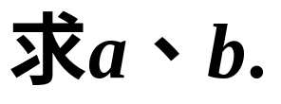





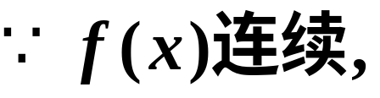
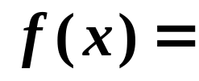
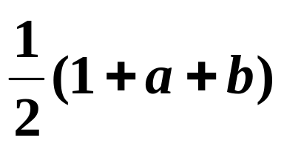

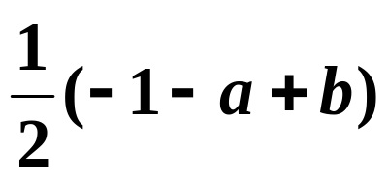

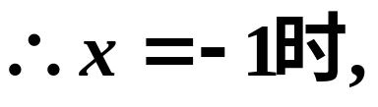



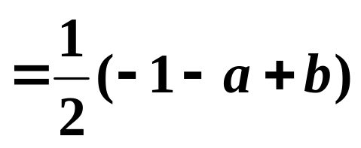


例
解
即

Slide 10
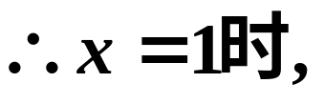



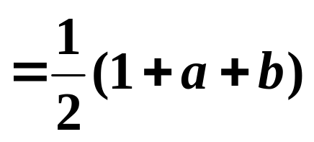


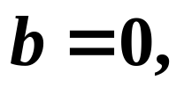
即
得

Slide 11
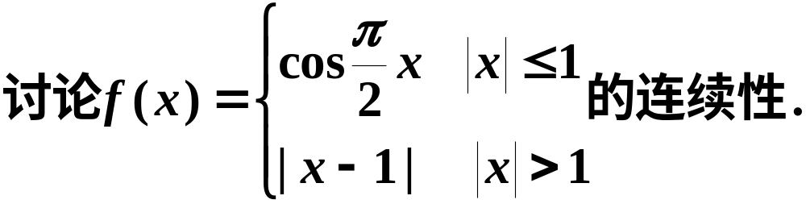

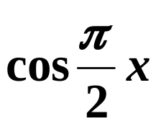







例
解

Slide 12

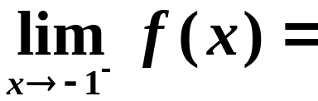
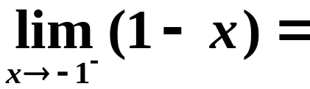

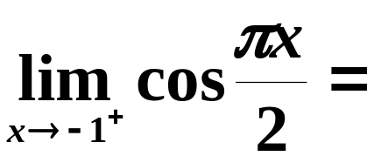
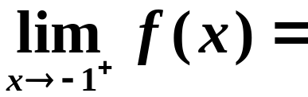

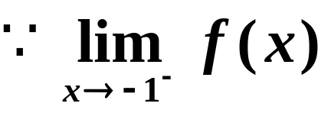
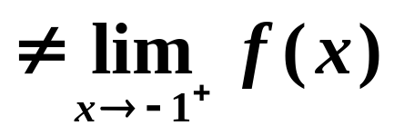

跳跃
且为第一类 间断点.

Slide 13

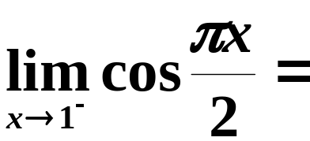
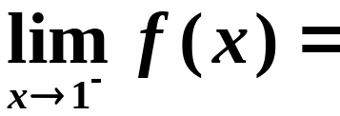

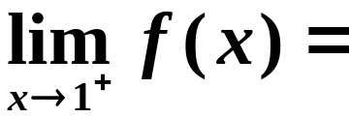






Slide 14









例
设P(x)
是多项式,且
求
解
设
(其中
为待定系数)
得
故

Slide 15












例
解
原极限=

Slide 16













求
的间断点,
例
并判别其类型.
解
是间断点,
x = –1为第一类可去间断点
x = 1为第二类无穷间断点
x = 0为第一类跳跃间断点

Slide 17










例.当
时,
是
的几阶无穷小?
解: 设其为
的
阶无穷小,
则
因
故

Slide 18














设函数
例
有无穷间断点
及可去间断点
试确定常数a 及 b.
解
为无穷间断点,
所以
为可去间断点,
极限存在

Slide 19









例.设f(x)定义在区间
上,
且对任意实数
,若f(x)在
连续,
证明 f(x)对一切x都连续.
提示:

Slide 20




















P70 题7. 证明:若
在
内连续,
存在,则
必在
内有界.
证:
令
则给定
当
有
时,
又
根据有界性定理,
,使
取
则

Slide 21











例
证
令
讨论

Slide 22












由零点定理知,
综上,
必有一点

Slide 23








第一章 测试题
（1）
试确定常数
使
（2）
(4)

Slide 24



(5)
证明:

